Slide 1
Асоциативни правила
Association rules

Slide 2
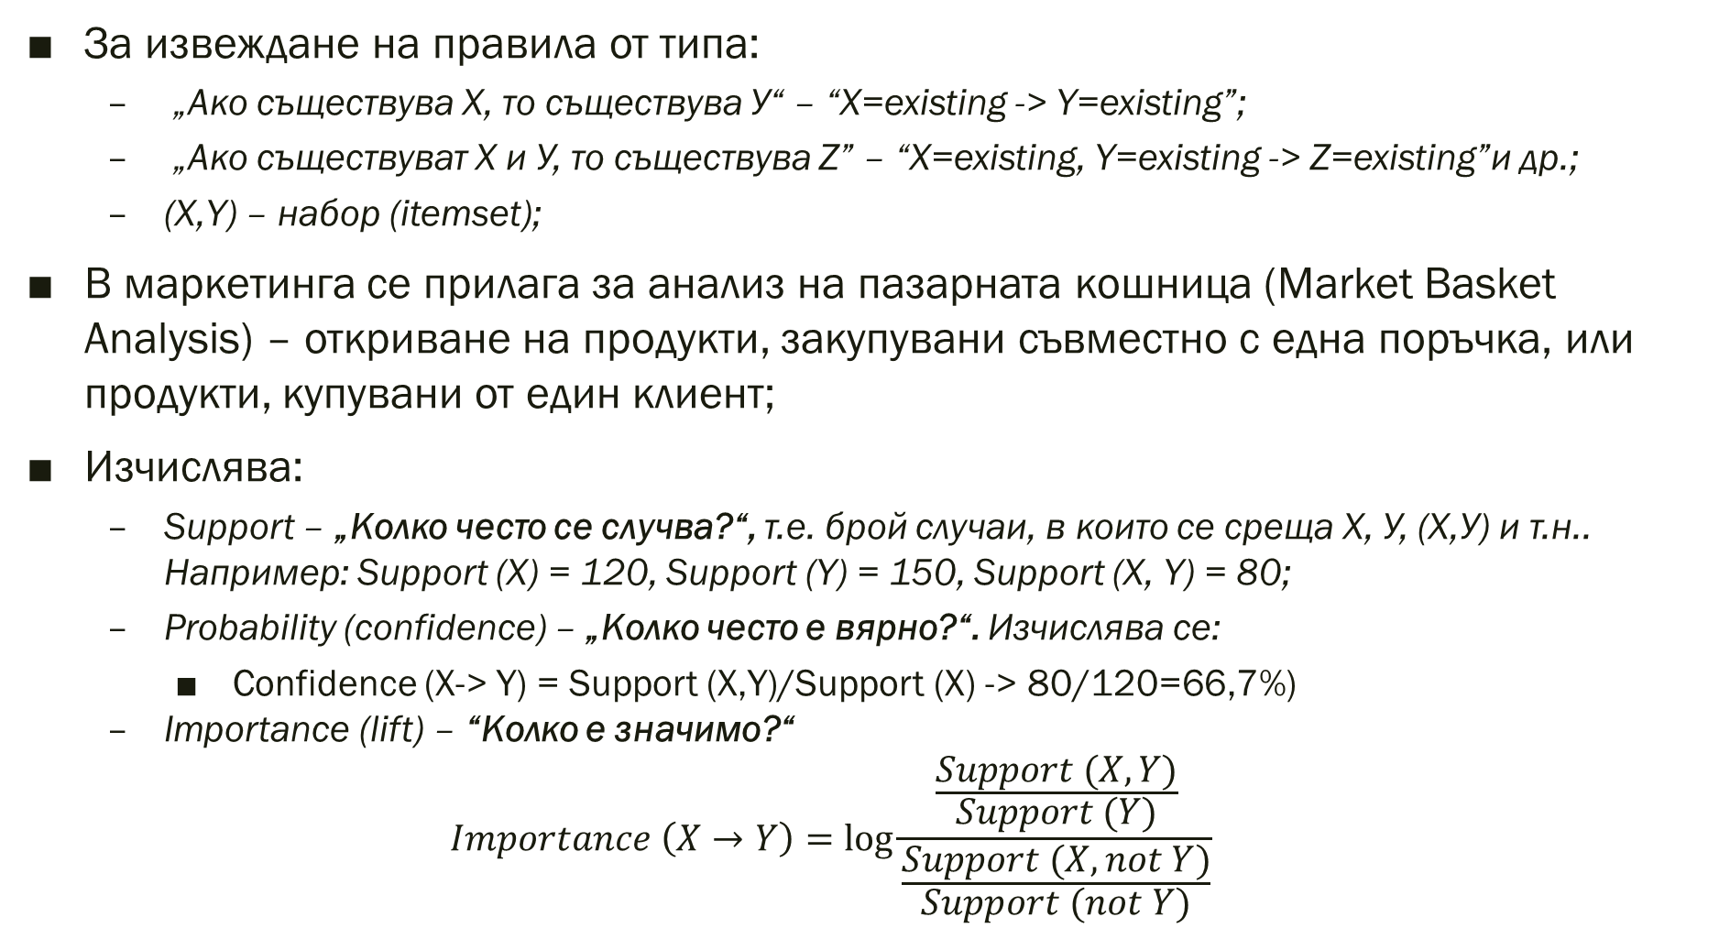
Същност на алгоритъма
За извеждане на правила от типа:
„Ако съществува Х, то съществува У“ – “X=existing -> Y=existing”;
„Ако съществуват Х и У, то съществува Z” – “X=existing, Y=existing -> Z=existing”и др.;
(X,Y) – набор (itemset);
В маркетинга се прилага за анализ на пазарната кошница (Market Basket Analysis) – откриване на продукти, закупувани съвместно с една поръчка, или продукти, купувани от един клиент;
Изчислява:
Support – „Колко често се случва?“, т.е. брой случаи, в които се среща Х, У, (Х,У) и т.н.. Например: Support (X) = 120, Support (Y) = 150, Support (X, Y) = 80;
Probability (confidence) – „Колко често е вярно?“. Изчислява се:
Confidence (X-> Y) = Support (X,Y)/Support (X) -> 80/120=66,7%)
Importance (lift) – “Колко е значимо?“
$$Importance \left(X→Y\right)=\log{\frac{\frac{Support (X,Y)}{Support (Y)}}{\frac{Support (X, not Y)}{Support (not Y)}}}$$

Slide 3
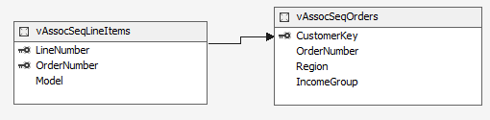
Необходими данни
Транзакции – vAssocSeqOrders (OrderNumber*, Date, Customer, ….);
Продукти по транзакция – SalesDetails (OrderNumber*, Product*, Qty, Price….);
SalesHeader 1<->M SalesDetails;

Slide 4

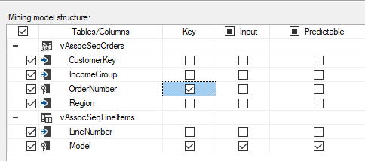
Microsoft Association Rules (SSDT)
vAssocSeqOrders = case table;
vAssocSeqLineItems = nested table;
Променливи:
Ключ за case table: OrderNumber;
Ключ за nested table: Mode;
Input: Model;
Predict: Model;
Percentage of data for testing: 0.

Slide 5
Параметри на модела
Set Algorithm Parameters:
MAXIMUM_ITEMSET_COUNT: Максимален брой набори. Ако не е посочена стойност, алгоритъмът извежда всички възможни набори;
MAXIMUM_ITEMSET_SIZE: Максимален брой продукти в един набор. 0=няма ограничения;
MINIMUM_IMPORTANCE: Минимална значимост на правилата, които да се изведат;
MINIMUM_ITEMSET_SIZE: Минимален брой продукти в един набор;
MINIMUM_PROBABILITY: Минимална вероятност на извежданите правила (<1, напр. 0,5=50%, 0,75=75% и т.н.).
MINIMUM_SUPPORT: Минимална подкрепа на извежданите правила, т.е. минимален брой (процент) случаи, които да съдържат дадения набор. >1 – брой случаи, <1 – процент от всички случаи. При ограничена памет, алгоритъмът може да увеличи този параметър;

Slide 6
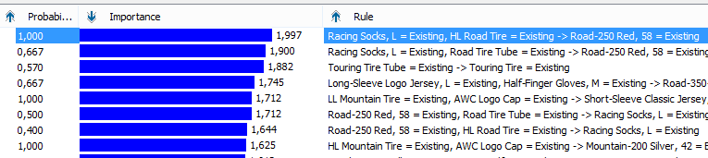
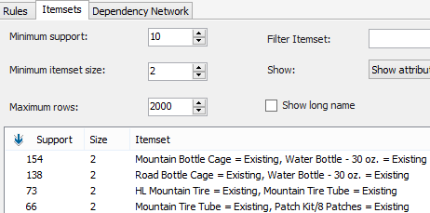
Извеждане на резултатите – Mining Model Viewer
Асоциативни правила (Rules):
Набори (Itemsets):

Slide 7
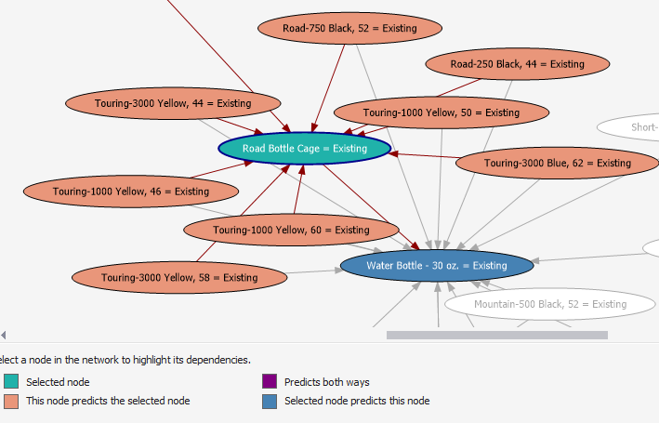
Асоциативни зависимости (Dependency Network)

Slide 8
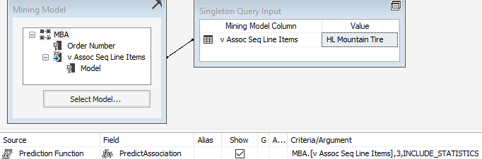
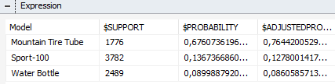
Прогнозиране (Model Mining Prediction)
SELECT
PredictAssociation(MBA.[v Assoc Seq Line Items],3,INCLUDE_STATISTICS)
From
[MBA]
NATURAL PREDICTION JOIN
(SELECT (SELECT 'HL Mountain Tire' AS [Model]) AS [v Assoc Seq Line Items]) AS t

Slide 9
DMX заявки (SQL Management Studio)
Извежда съдържание на модела
SELECT * from [MBA].content
Извежда асоциативни правила
SELECT FLATTENED NODE_NAME, NODE_CAPTION,
NODE_PROBABILITY, NODE_SUPPORT,
(SELECT ATTRIBUTE_NAME FROM NODE_DISTRIBUTION) as
PurchasedProducts
FROM MBA.CONTENT
WHERE NODE_TYPE = 7
Извежда правила, свързани с конкретен продукт
SELECT TOP 10 FROM
(
SELECT FLATTENED NODE_CAPTION, NODE_SUPPORT,
(SELECT ATTRIBUTE_NAME from NODE_DISTRIBUTION
WHERE ATTRIBUTE_NAME='v Assoc Seq Line Items(Mountain Tire Tube)') as D
FROM MBA.CONTENT
WHERE NODE_TYPE= 7
) AS Items
WHERE [D.ATTRIBUTE_NAME] <> NULL
ORDER BY NODE_SUPPORT DESC

